Slide 1
Презентация подготовлена
учителем русского языка и литературы
МОУ ИРМО «Хомутовская средняя общеобразовательная школа №2» Лазаревой Ольгой Валерьевной

Slide 2
Интеллектуальная игра «Что я знаю о космосе?»

Slide 3
10
20
30
40
50
60
Космические загадки
Ребусы
Планеты
Художники о космосе
Учёные
Человек и космос
«О чём речь…»
10
20
30
40
50
60
10
20
30
40
50
60
10
20
30
40
50
60
10
20
30
40
50
60
10
20
30
40
50
60
10
20
30
40
50
60

Slide 4
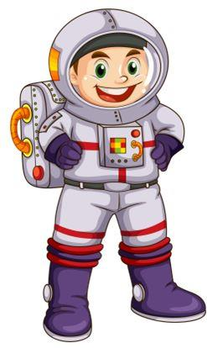
Космические загадки 10
Чтобы глаз вооружить
И со звёздами дружить,
Млечный путь увидеть чтоб, нужен мощный …
Телескоп
ответ

Slide 5
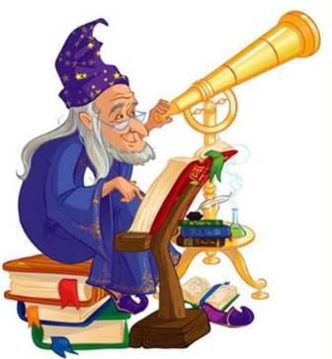
Космические загадки 20
Телескопом сотни лет
Изучают жизнь планет.
И расскажет обо всём
Умный дядя …
Астроном
ответ

Slide 6
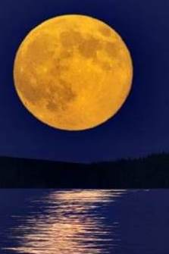
Космические загадки 30
Астроном – он звездочёт,
знает всё наперечёт!
Только лучше звёзд видна
в небе полная …
Луна
ответ

Slide 7
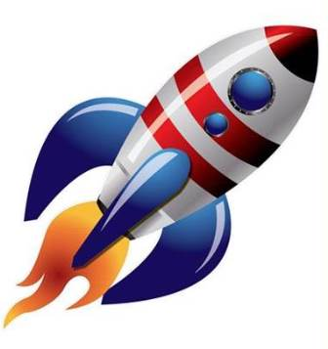
Космические загадки 40
До луны не может птица
долететь и прилуниться,
но зато умеет это делать быстрая …
Ракета
ответ

Slide 8
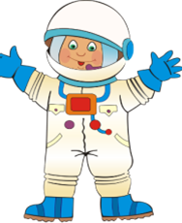
Космические загадки 50
У ракеты есть водитель, Невесомости любитель.
По - английски:«астронавт»,
А по - русски…
Космонавт
ответ

Slide 9
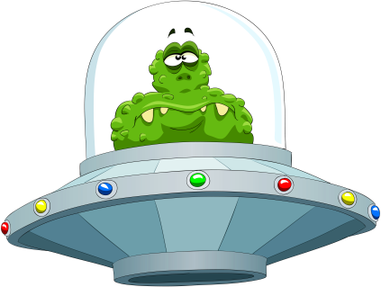
Космические загадки 60
Космонавт сидит в ракете,
Проклиная всё на свете.
На орбите как назло
появилось…
НЛО
ответ

Slide 10
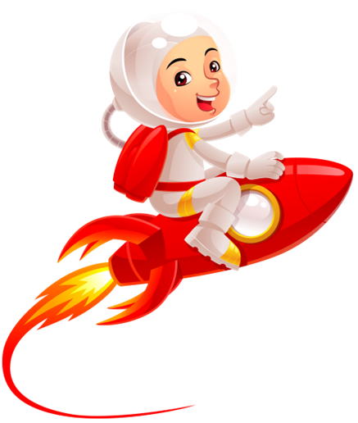
Ребусы 10
Разгадайте ребус
Атмосфера
ответ

Slide 11
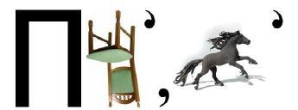
Ребусы 20
Разгадайте ребус – это название одной из карликовых планет
Солнечной системы.
Плутон
ответ

Slide 12
Ребусы 30
Разгадайте ребус – это название самого большого астероида
Церера
ответ

Slide 13
Ребусы 40
Разгадайте ребус и узнаете фамилию космонавта
Терешкова
ответ

Slide 14
Ребусы 50
Разгадайте ребус – это название планеты, на которой сутки длиннее года.
Венера
ответ

Slide 15
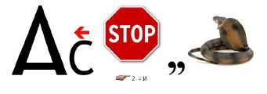
Ребусы 60
Разгадайте ребус – это название созвездия Северного полушария, чьи ярчайшие звёзды образуют фигуру, похожую на буквы «М» или «W».
Кассиопея
ответ

Slide 16
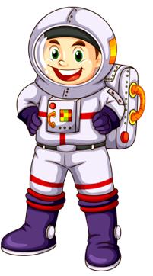
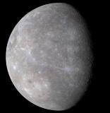
Планеты 10
Самая маленькая планета Солнечной системы, имеет радиус 2440 км. Период обращения вокруг Солнца составляет 88 дней, при этом оборот вокруг собственной оси успевает совершить всего полтора раза.
Орбита планеты – одна из самых нестабильных, меняется не только скорость перемещения и его удалённость от Солнца, но и само положение.
Меркурий
ответ

Slide 17
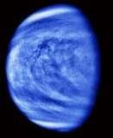
Планеты 20
Вторая от Солнца планета, атмосфера которой почти полностью состоит из углекислого газа. Её часто называют Утренней звездой и Вечерней звездой, потому что она первой из звёзд становится видна после заката, так же как и перед рассветом продолжает быть видимой.
Венера
ответ

Slide 18
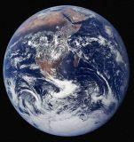
Планеты 30
Третья планета от Солнца. Радиус равен 6371 км, и более 70% её поверхности покрыто водой. Остальное пространство занимают материки. Ещё одной особенностью являются тектонические плиты, скрытые под мантией планеты. При этом они способны перемещаться, хоть и с очень малой скоростью, что со временем вызывает изменение ландшафта.
Земля
ответ

Slide 19
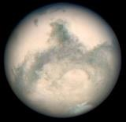
Планеты 40
Четвёртая планета от Солнца, известная своей разрежённой атмосферой. Яркость этой планеты позволяет видеть его с Земли без всяких приборов.
Радиус почти вдвое меньше земного и составляет 3390 км, зато год значительно дольше – 687 суток.
Спутников у него 2 — Фобос и Деймос.
Марс
ответ

Slide 20
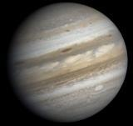
Планеты 50
Пятая по счёту от Солнца и крупнейшая планета нашей системы. Радиус её – 69912 км, она в 19 раз больше Земли и в 10 раз меньше Солнца.
Год длится 4333 земных суток (неполных 12 лет). Его же собственные сутки имеют продолжительность около 10 земных часов.
Точный состав поверхности планеты пока определить не удалось, однако известно, что криптон, аргон и ксенон имеются в гораздо больших количествах, чем на Солнце.
Юпитер
ответ

Slide 21
Планеты 60
Вторая по размерам планета и шестая по счёту в Солнечной системе. Наиболее схожа с Солнцем составом химических элементов. Радиус поверхности равен 57350 км, год составляет 10 759 суток (почти 30 земных лет). Сутки здесь длятся немногим дольше, чем на Юпитере – 10,5 земных часов. Количеством спутников он ненамного отстал от своего соседа – 62 против 67.
Сатурн
ответ

Slide 22
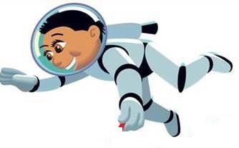
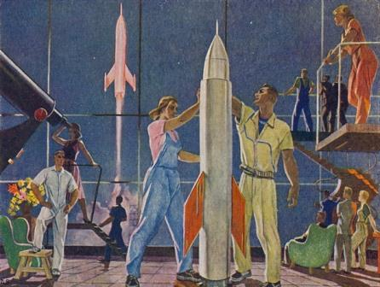
Художники о космосе 10
Перед вами картина «Покорители космоса», 1961г Автор: Дейнека Александр Александрович
Какой предмет скрыт от вас?
ответ

Slide 23
Художники о космосе 20
Перед вами плакат, посвящённый освоению космоса.
Какая фраза скрыта от вас?
ответ

Slide 24
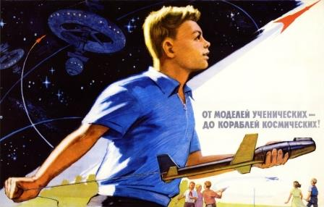
Художники о космосе 30
Какая фраза на плакате скрыта от вас?
ответ

Slide 25
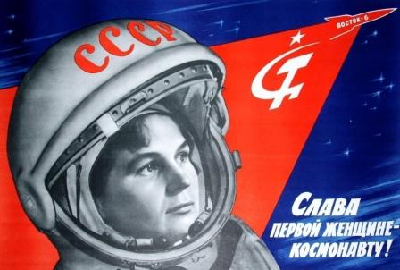
Художники о космосе 40
Какая фраза на плакате скрыта от вас?
ответ

Slide 26
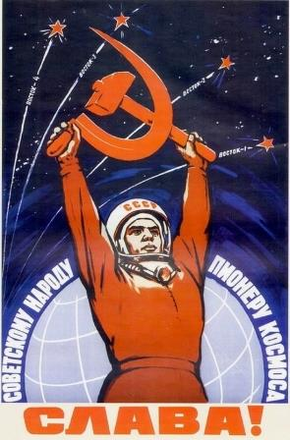
Художники о космосе 50
Какое слово скрыто от вас?
ответ

Slide 27
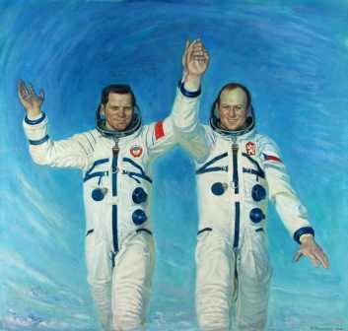
Художники о космосе 60
Перед вами картина «Покорители космоса», 1978г Автор: Борис Окороков Что скрыто от вас?
ответ

Slide 28
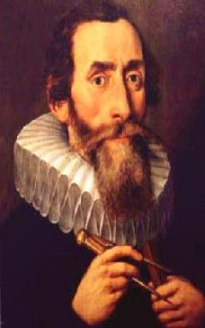
Учёные 10
Выдающийся немецкий астроном и математик. В начале 16в, изучая обращение Марса вокруг Солнца, установил три закона движения планет.
Иоганн
Кеплер
ответ

Slide 29
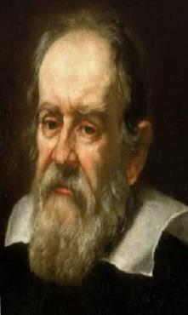
Учёные 20
Великий итальянский физик, астроном и математик. При наблюдении неба использовал совершенно новый инструмент- телескоп, который построил сам на основе изобретённой зрительной трубы в 1609г.
Галилео Галилей
ответ

Slide 30
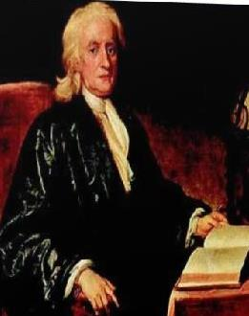
Учёные 30
Исходя из наблюдений движения Луны и анализируя законы движения планет, установил закон всемирного тяготения.
Исаак Ньютон
ответ

Slide 31
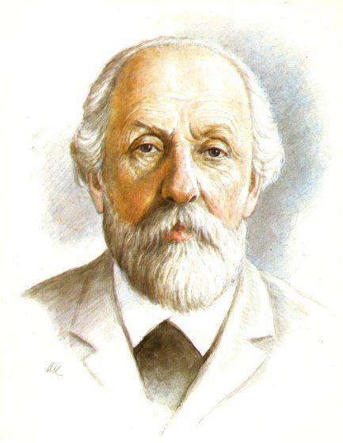
Учёные 40
Учёный-самоучка, изобретатель, школьный учитель, основоположник теоретической космонавтики. Обосновал использование ракет для полётов в космос, пришёл к выводу о необходимости использования «ракетных поездов»
К.Э. Циолковский
ответ

Slide 32
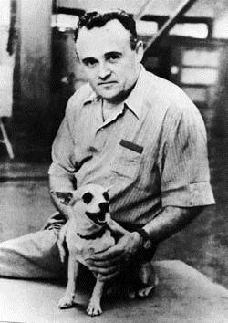
Учёные 50
Конструктор ракетных систем. Под его руководством были созданы баллистические и геофизические ракеты, первые искусственные спутники Земли, космические корабли, на которых впервые в истории совершены космический полёт человека и выход человека в космос.
Сергей Павлович Королёв
ответ

Slide 33
Учёные 60
С каким значимым событием, произошедшим в июле 1969 года, связано имя американского космонавта Нила Армстронга?
стал первым человеком, ступившим на поверхность Луны.
ответ

Slide 34
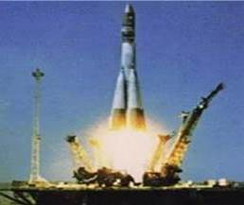
Человек и космос 10
С какого космодрома был произведён запуск космического корабля с человеком на борту?
Байконур
ответ

Slide 35
Человек и космос 20
Какое название носила советско- российская пилотируемая научно- исследовательская станция, функционировавшая в околоземном космическом пространстве с 20 февраля 1986 года по 23 марта 2001 года
Многомодульная станция «Мир»
ответ

Slide 36
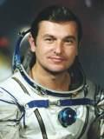
Человек и космос 30
Этот космонавт совершил космический полёт продолжительностью 1 сутки 1 час, сделав 17 витков вокруг Земли.
Герман Титов
ответ

Slide 37
Человек и космос 40
16-18 июня 1963г — первый полёт женщины-космонавта Валентины Терешковой.
Полёт продолжался трое суток, корабль совершил 48 витков вокруг Земли, пройдя почти 2 млн. км. Назовите корабль, на котором был совершён полёт.
«Восток -6»
ответ

Slide 38
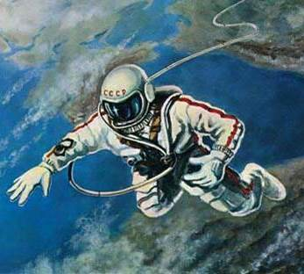
Человек и космос 50
18—19 марта 1965 года этот космонавт совместно с Павлом Беляевым совершил полёт в космос на космическом корабле «Восход-2» и первый в истории космонавтики выход в открытый космос продолжительностью 12 минут 9 секунд.
Алексей Леонов
ответ

Slide 39
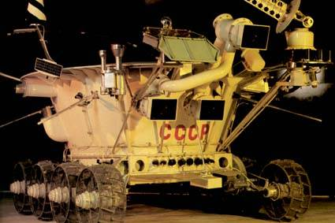
Человек и космос 60
Назовите, что представлено вашему вниманию.
Первый луноход "Луноход-1"
ответ

Slide 40
«О чём речь…» 10
Состояние необыкновенной лёгкости, которое наступает при полёте в ракете или в космическом корабле с первой космической скоростью.
Невесомость
ответ

Slide 41
«О чём речь…» 20
Как называется космическая одежда космонавтов, которую иногда называют «мягкой кабиной»?
Скафандр
ответ

Slide 42
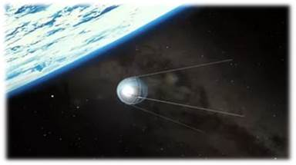
«О чём речь…» 30
Что представлено вашему вниманию?
Первый искусственный спутник
ответ

Slide 43
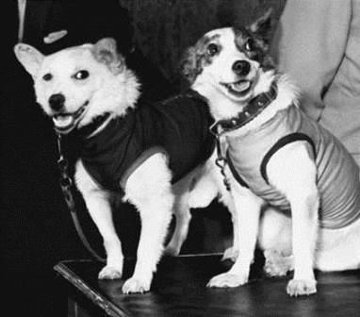
«О чём речь…» 40
Первые собаки-космонавты, совершившие суточный полет 19 августа 1960 года вокруг Земли и благополучно вернувшиеся на Землю. Назовите их.
Белка и Стрелка
ответ

Slide 44
«О чём речь…» 50
После полёта Юрий Алексеевич Гагарин был награждён автомобилем – чёрной «Волгой» с именными номерами. В то время номер состоял из четырёх цифр и трёх букв. Какой номер был на машине Гагарина, если он имел символическое значение?
12-04 ЮАГ
ответ

Slide 45
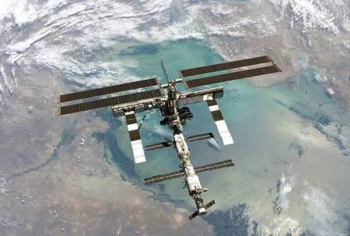
«О чём речь…» 60
Как расшифровывается МКС?
Международная космическая станция
ответ

Slide 46
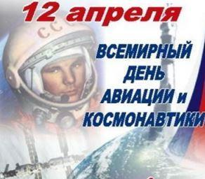
С праздником!

Slide 47
Интернет ресурся
https://img-fotki.yandex.ru/get/6411/134091466.13/0_8ecef_cac28b5c_S
https://img-fotki.yandex.ru/get/4014/134091466.33b/0_13ce20_e9ba950f_S
https://img-fotki.yandex.ru/get/71249/134091466.33c/0_13ce2a_b5c430d8_S
https://img-fotki.yandex.ru/get/68668/134091466.33b/0_13ce21_50095b68_S
https://img-fotki.yandex.ru/get/4127/134091466.6c/0_ae1a6_9b6d35d_S
https://img-fotki.yandex.ru/get/9751/134091466.33b/0_13ce10_7f463caf_S
https://img-fotki.yandex.ru/get/9257/134091466.e3/0_d15f3_2492cfe6_S
https://img-fotki.yandex.ru/get/9557/134091466.e3/0_d15f2_7ac766d5_S
https://img-fotki.yandex.ru/get/4134/134091466.74/0_b05b3_b9abba4_S
https://img-fotki.yandex.ru/get/4135/134091466.74/0_b05b2_a20263d7_S
http://www.listread.ru/photo/authors/longdesc/2588-konstantin_tsiolkovskiy.jpg
http://portret.ru/i/GalleryMuseum/coeval/Korolev_S_P.jpg
http://m.art-portrets.ru/pict2/titov-german-kosmonavt.jpg
http://www.cavok.com.br/blog/wp-content/uploads/2015/03/darker_above_the_black_sea_by_leonov.jpg
http://img-fotki.yandex.ru/get/6100/35519546.88/0_75a13_170f2fc5_XXL.jpeg.jpg
http://i1.detiknigi.ru/1/2956/29558095/afacdb/ciolkovskij-put-k-zvzdam.jpg
http://img-fotki.yandex.ru/get/6107/121447594.c8/0_83c25_ccf9ea46_XL.jpg
http://yubik.net.ru/_ph/22/268092472.jpg?1404500288

